Slide 1
Unity 基本介紹

Slide 2
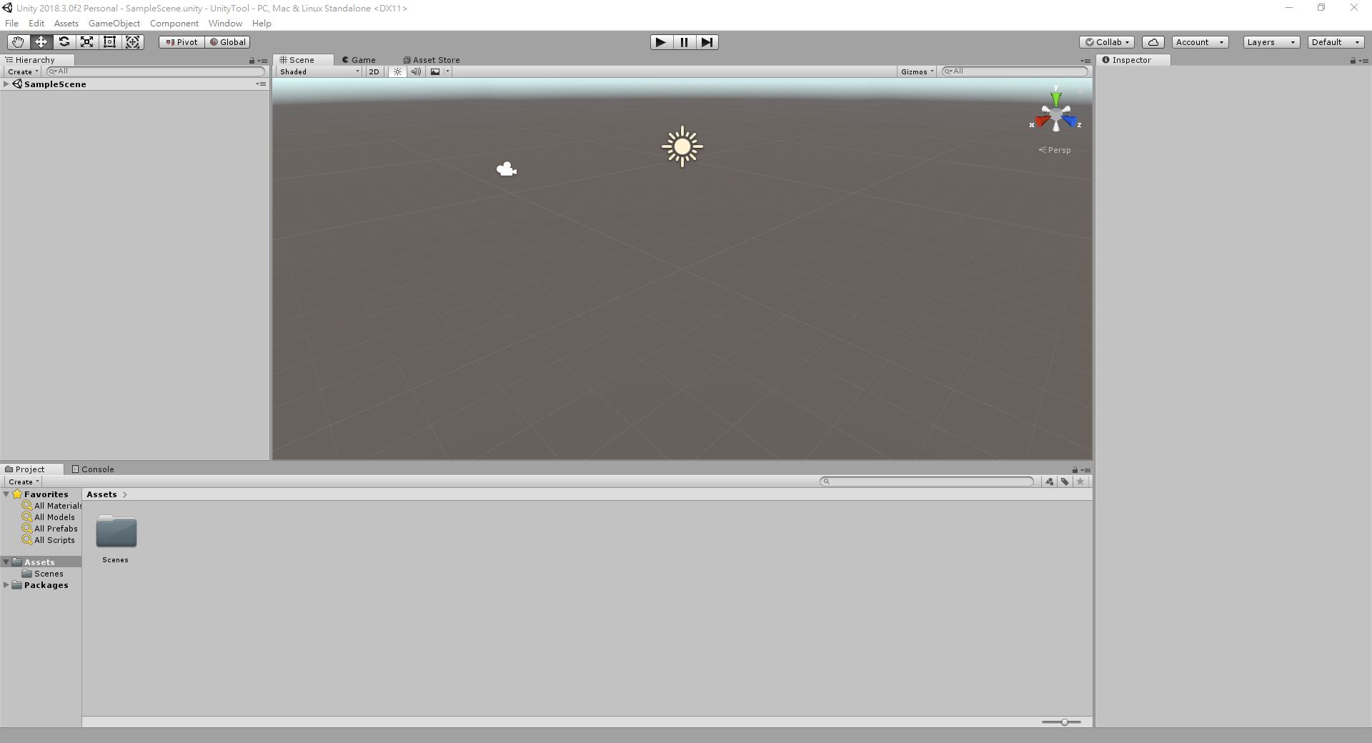
Unity 視窗示意圖
功能選單
工具列
Hierarchy
物件階層視窗
Scene
場景視窗
Game
遊戲視窗
Inspector
屬性檢視視窗
Project
專案資源視窗

Slide 3
Unity 視窗示意圖
目錄清單
Project p4頁
Hierarchy p7頁
Inspector p9頁
工具列 p10頁
Scene p13頁
Game p14頁

Slide 4
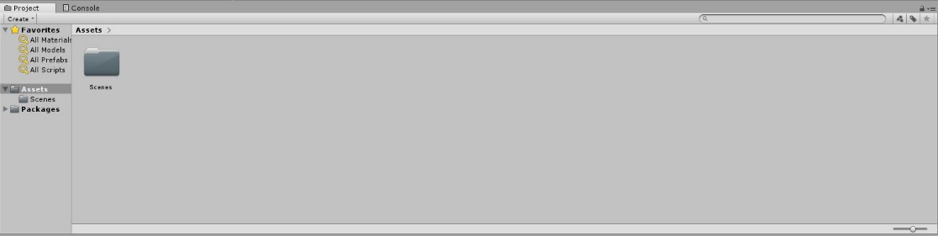
Unity Project介紹
專案資源視窗
專案資源視窗就是存在整個遊戲有用到跟沒用到的檔案倉庫
Unity專案都包括一個項目資料夾，其內容呈現在專案資源視窗(Project)，這裡存放遊戲的所有資源，您可以在這裡管理資產。
資產是指項目中使用的媒體文件（例如，圖像，3D模型和聲音文件）。
專案資源窗口的作用類似於文件瀏覽器，可用於瀏覽和創建計算機上的文件夾。
注意Unity無法自行取得項目資料夾外的檔案所以如需使用需放入項目資料夾。

Slide 5
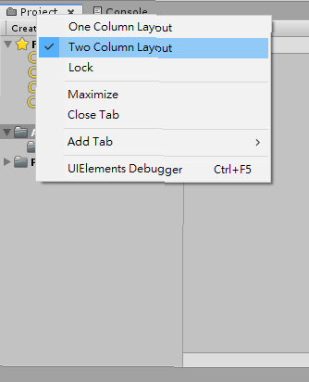
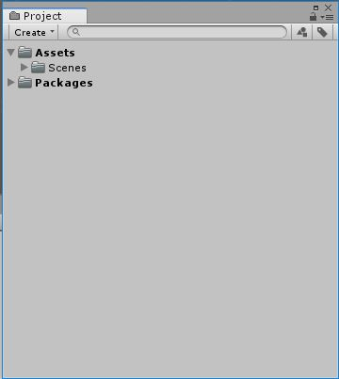
Unity Project介紹2
Project 視窗不允許相同名稱的檔案存在，若是在任一檔案上，按下Ctrl + D 複製檔案，Unity會自動在檔案名後面加上編輯，以避免產生相同黨名。
Project視窗可以由自己得愛好切換 One Columm Layout 或 Two Column Layout 模式。
Two Column Layout
One Columm Layout

Slide 6
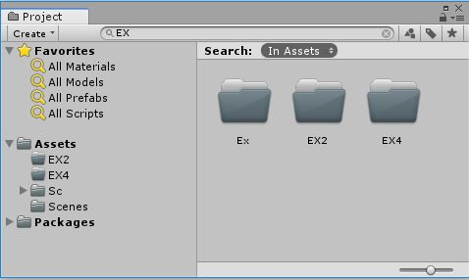
Unity Project介紹3
Project 提供資源搜尋的功能，當素材很多時，可以用關鍵字搜尋(關鍵字可以不用分大小寫會統一列出)

Slide 7
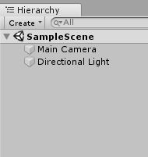
Unity Hierarchy介紹
物件階層視窗
物件階層視窗相當於整個場景中的造物者，所有存在他底下的標準(例如 : 世界座標…)
在這場景中所有的GameObject都會在這個列表中。
在物件階層視窗中，可以選擇物件或者生成物件。
但如果在場景中刪除物件或生成物件，物件階層視窗中的香相對應物件也會消失或生成。
在遊戲物件視窗中，選取物件按下Ctrl + D 就可以複製物件，並且在遊戲物件視窗中允許相同名稱的物件存在

Slide 8
Unity Hierarchy介紹2
在物件階層中父子概念是非常重要的概念，想要讓一個遊戲物件成為另外一個遊戲物件的子物件，只需要在階層視窗中，把他拖到另一個遊戲物件中，且如果遊戲物件是另外一個遊戲物件的子物件時只要父物件選轉或移動子物件也會跟隨。
父子概念定義 : 一個父物件可以擁有多個子物件，但一個子物件只能有一個父物件。

Slide 9
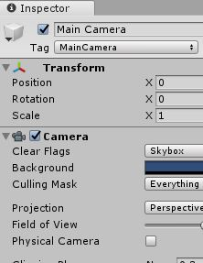
Unity Inspector介紹
屬性檢視視窗
用來檢視場景(Scene)或倉庫(Project)內的道具組成元素
當點擊 Hirearchy 或 Scene 視窗內的空遊戲物件，屬性檢視視窗會顯示名稱，標籤，圖層，位置座標..等基本資訊

Slide 10
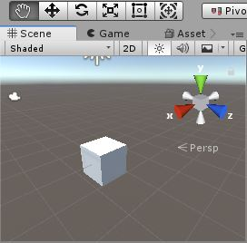
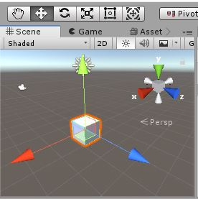
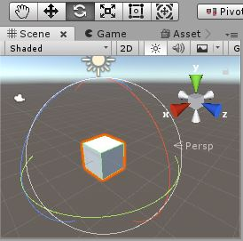
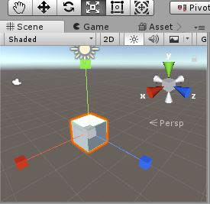
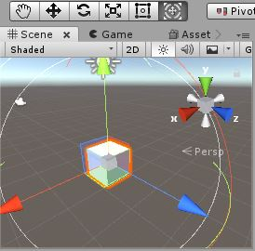
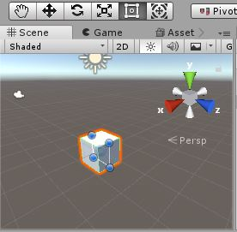
Unity 工具列介紹
視窗平移
移動點擊物件
旋轉點擊物件
工具列
用來方便編輯場景中的物件用
縮放點擊物件
移動,旋轉,縮放 三合一
矩形工具 (2d,Ui用)

Slide 11
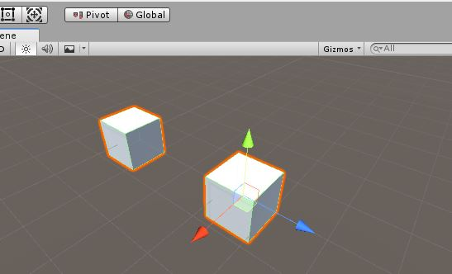
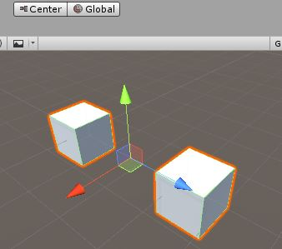
Unity 工具列介紹2
工具列
用來方便編輯場景中的物件用
Pivot : 當同時選中2個以上的物件時，Pivot軸心點的座標位置，會做落在最後選定的物件上
座標位置為 Pivot 軸心點位置和 Center 中心點位置
Center : 座標位置落在所有物件的幾何中心點的位置

Slide 12
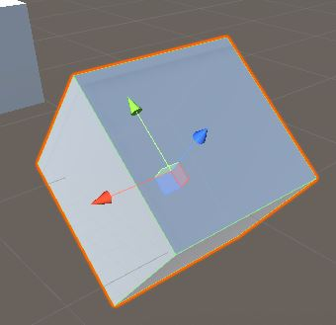
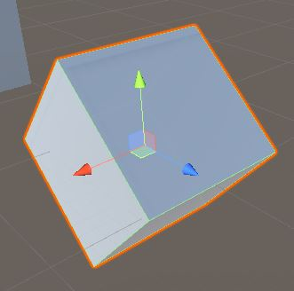
Unity 工具列介紹3
工具列
用來方便編輯場景中的物件用
Local自身座標: 將選取物件進行移動旋轉等操作時座標指向也會跟這改變
座標定位為 Local 自身座標和Clobal世界座標
Global世界座標 : 座標恆定不改變

Slide 13
Unity Scene介紹
場景視窗
用來布置環境,角色,相機等等遊戲物件的地方
部分快捷鍵介紹
按鍵 | 功能
滑鼠左鍵 | 選取物件
滑鼠中鍵滾輪 | 前滾/將視窗放大 後滾/將視窗縮小
壓滑鼠中鍵 | 視窗平移
滑鼠右鍵 + 移動 | 旋轉視窗(原地旋轉)
Alt + 滑鼠左鍵 | 旋轉視窗
Alt + 滑鼠中鍵 | 上下平移視窗
Alt + 滑鼠右鍵 | 縮放視窗
F鍵 | 將所選的物件放大到全視窗
Ctrl + D | 複製物件
Q, W, E, R, T, Y | 視窗平移/物件移動/物件旋轉/物件縮放/矩形工具/三合一工具

Slide 14
Unity Game介紹
遊戲視窗
用來測試遊戲執行時候的模樣
注意事項 : 遊戲播放後的所有修改都會在結束播放後還原所以請勿必記得不要再播放期間進行編輯遊戲物件
播放遊戲
暫停遊戲
遊戲下禎

Slide 15
Unity 元件概念
某一個物件因為經常需要擴充或者調整功能，或者是某一個物件類型因為需要應對不同的變化，所以從原本較為固定的方式衍生出一種相對彈性的方式
https://blog.frost.tw/posts/2014/01/03/unity3d-component-of-game-production/

Slide 16
Unity 元件介紹

Slide 17
Unity 常見元件
目錄
Transform元件 4p頁
Mesh Filter元件 5p頁
MeshRenderer元件 6p頁
Collider元件 7p頁
Rigidbody元件 10p頁
Light元件 11p頁
Camera元件 12p頁

Slide 18

Unity Transform元件
所有的遊戲物件都有Transform
Transform是遊戲物件的基本元件，裡面包括Position,rotation,scale
Position是遊戲物件在場景中的位置資訊，用Vector3的資料型態
rotation是遊戲物件在場景中的旋轉角度資訊，用Quaternion的資料型態
Scale是遊戲物件在場景中的縮放比例資訊，用Vector3的資料型態

Slide 19
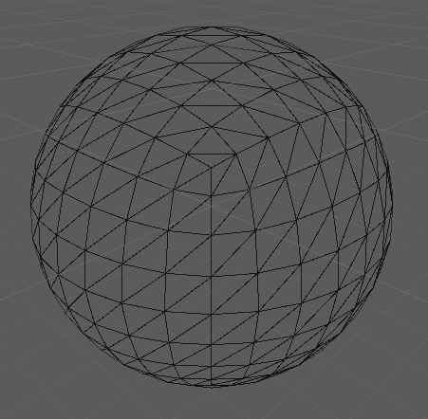

Unity Mesh Filter元件
Mesh 網格組件
Mesh是指模型的網格，3D模型是由多邊形組成而成，而一個複雜的多邊形，實際上是由數個三角面拼接而成。
所以一個3D模型的表面是由多個彼此相連的三角面組成，而組成這些三角面的點和線就Mesh
https://gameinstitute.qq.com/community/detail/116626

Slide 20
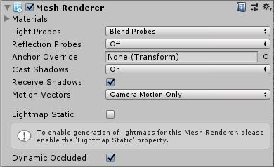
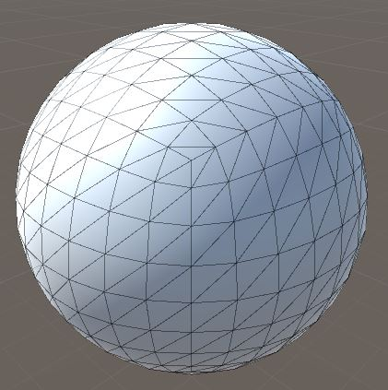
Unity Mesh Renderer元件
Mesh Renderer從Mesh Filter獲得圖形，並在GameObject的位置渲染
https://docs.unity3d.com/Manual/class-MeshRenderer.html

Slide 21
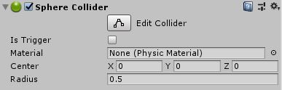
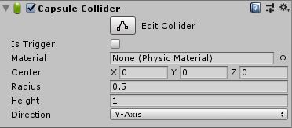
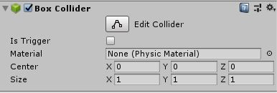
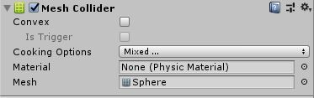
Unity 碰撞器觸發器元件
內建的物理系統
Sphere Collider
Capsule Collider
Box Collider
Mesh Collider
https://home.gamer.com.tw/creationDetail.php?sn=2300960

Slide 22
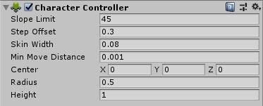

Unity 碰撞器觸發器元件2
Character Collider
Terrain Collider
Collider碰撞器：
只要有碰撞器就會對其他物件產生碰撞。
如果要受到碰撞判定，則需要碰撞器+剛體(碰撞的其中一方)，不可缺。
IsTrigger觸發器：
勾了就無法產生碰撞。
如果要受到觸發判定，則需要觸發器+剛體(其中一方)，不可缺

Slide 23
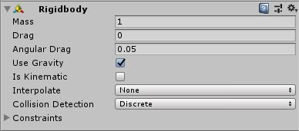
Unity Rigidbody元件
物理模擬控制對象的位置
物理系統的作用力
添加Rigidbody組件將使運動在Unity物理引擎的控制下。
即使不添加任何代碼，如果有存在Collider組件，則剛體對象被重力作用下拉時會與接觸對象的碰撞做出反應。
常用屬性介紹
屬性 | 功能
Mass | 質量
Drag | 空氣阻力
Angular Drag | 旋轉時的空氣阻力
Use Gravity | 是否使用重力
Is Kinematic | 是否被物理系統影響

Slide 24
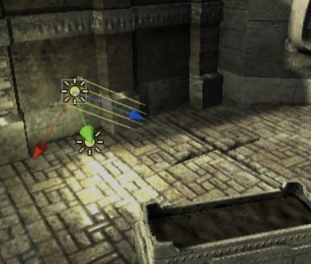
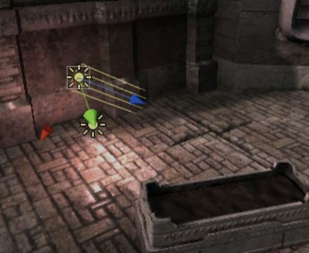
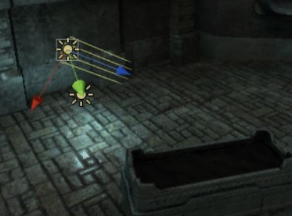
Unity Light元件
光是每個場景的重要組成部分。
網格和貼圖定義場景的形狀與外觀，但光定義了整個場景的氣氛與感受

Slide 25
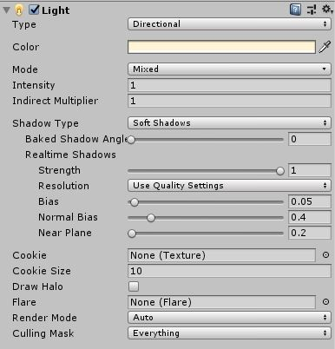
Unity Light元件2
Type | 介紹
Directional | 定向光(太陽光)
Spot | 聚光燈
Point | 點光源
Area | 區域光
屬性 | 功能
Color | 光的顏色
Mode | 燈光模式(用來確定是否烘焙光)
Intensity | 光的強度

Slide 26
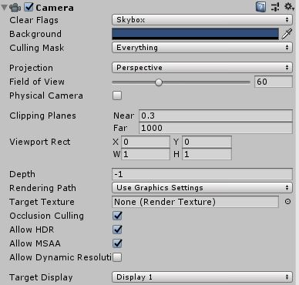
Unity Camera元件
相機是用來展示遊戲場景給玩家看得設備，透過操作相機移動達到玩家視覺上的移動效果
一個場景中可以擁有數個相機
屬性 | 介紹
Projection | 相機投影模式 : 透視 || 正交
Field of View | 相機焦距

